Slide 2
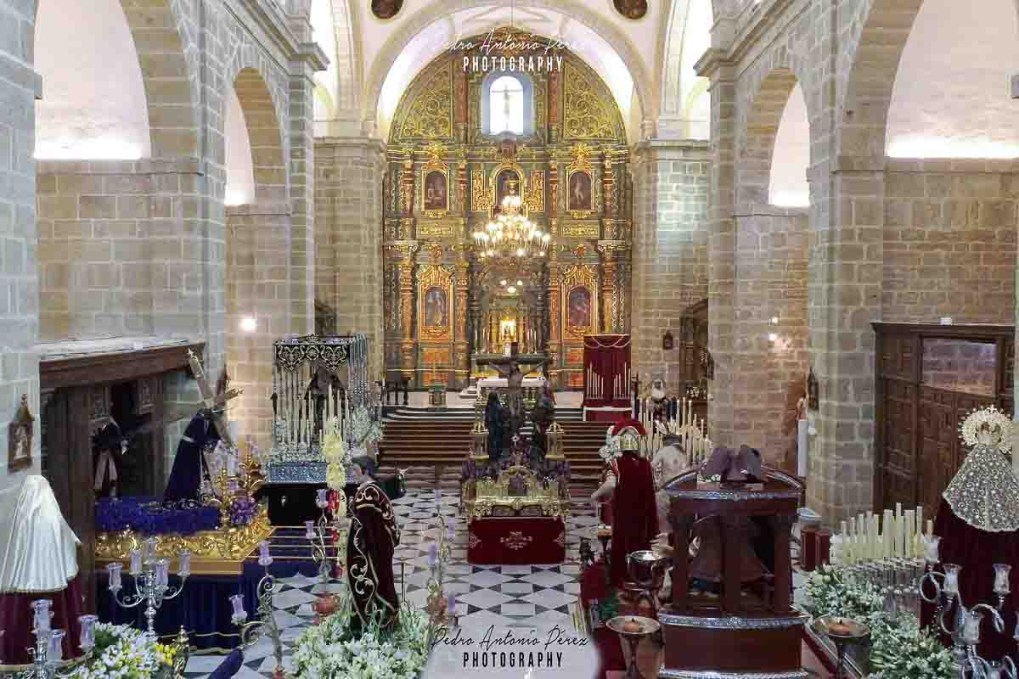
Semana
Santa
Villanueva
del
Arzobispo
2ª
PARTE

Slide 4
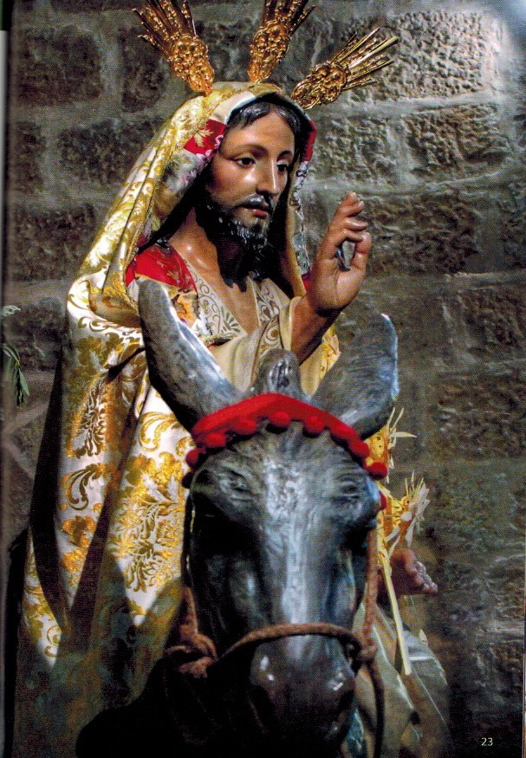
HERMANDAD:
NUESTRO PADRE
JESÚS
ENTRANDO
EN JERUSALÉN
FUNDACIÓN:
Año 1955
(Referencias 1752)

Slide 5
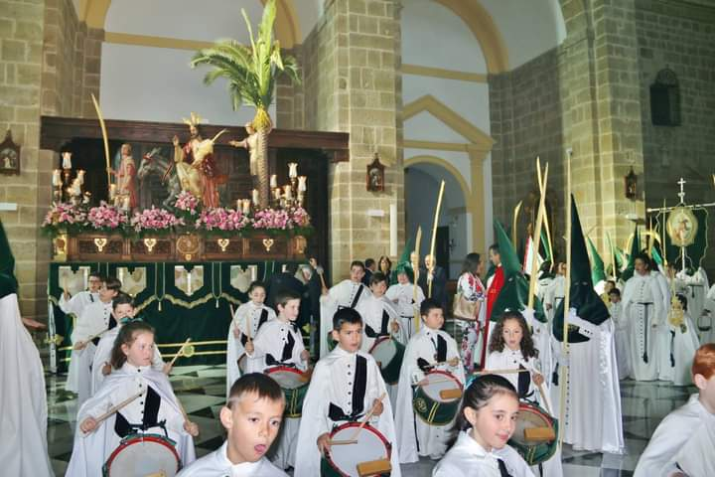
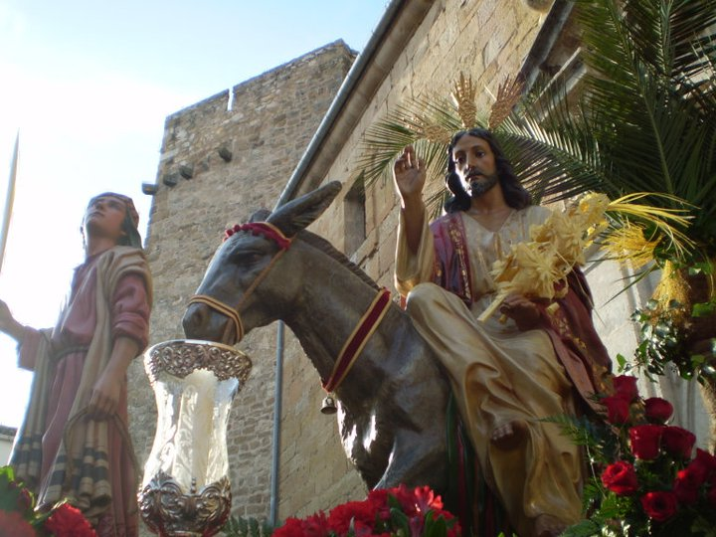
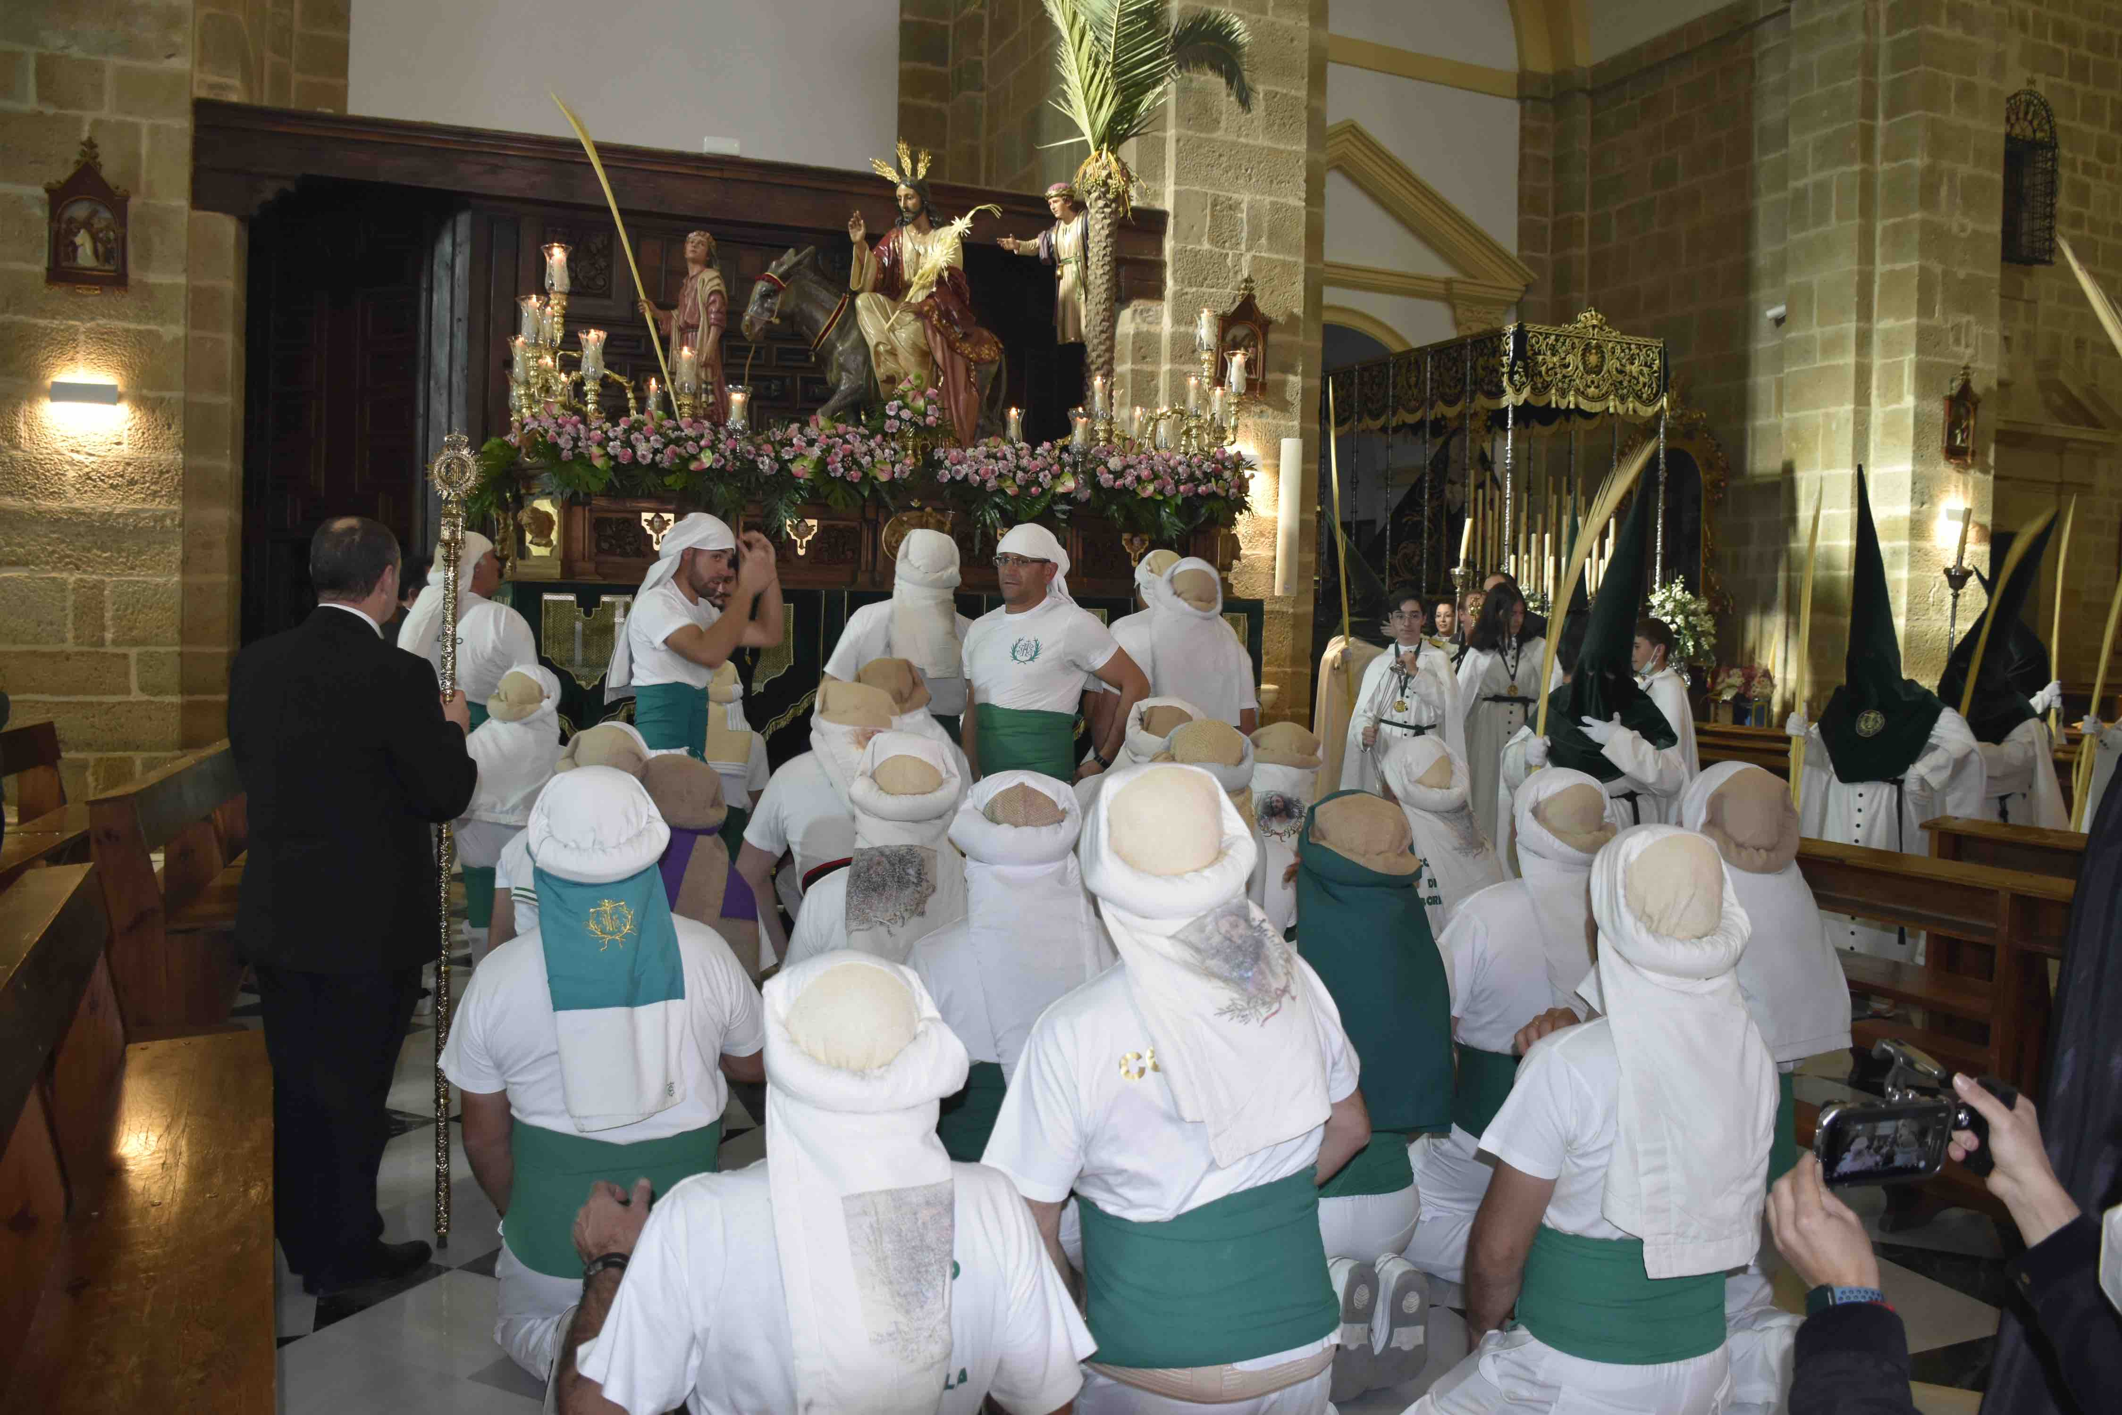
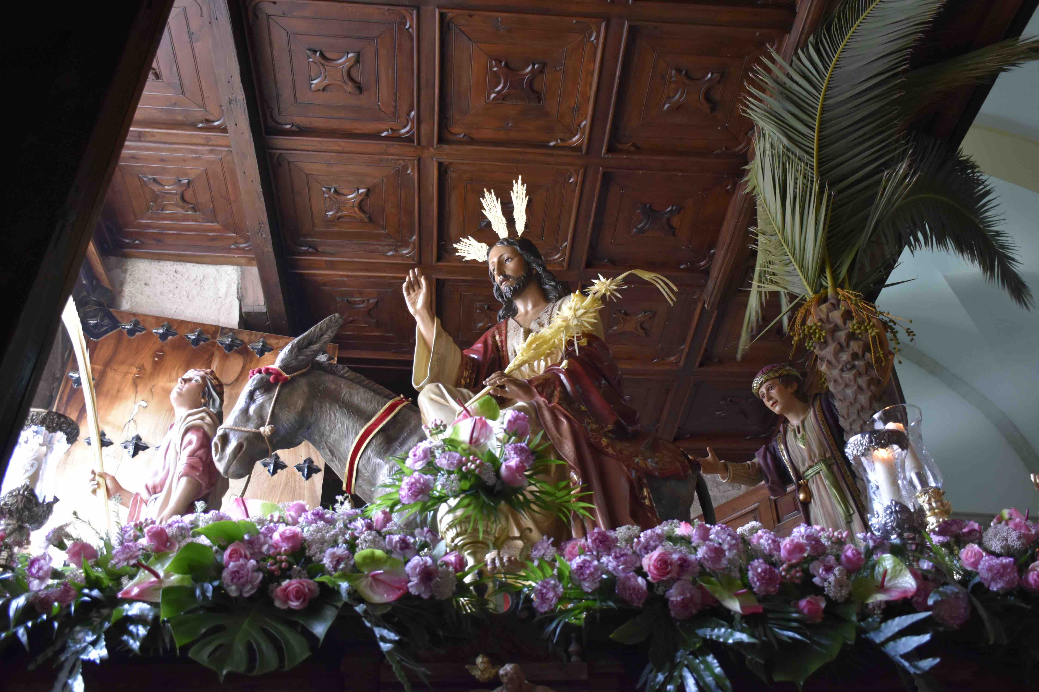
IMÁGENES:
Cristo de Olot
Hebreo:
A. Espadas
Zaqueo:
M.A Calero
TRONO:
P. Carrillo
HÁBITO:
Color Hueso
Capirote: Esmeralda
PROCESIÓN: Domingo Ramos
18,30 h

Slide 6
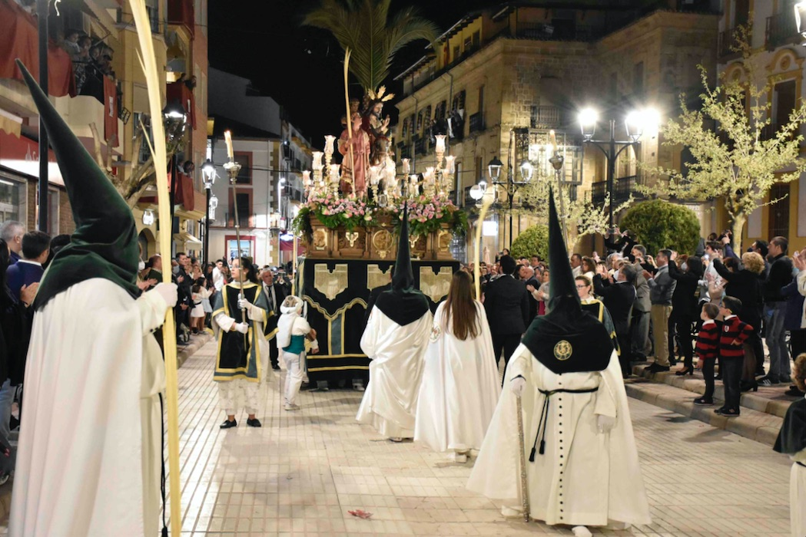
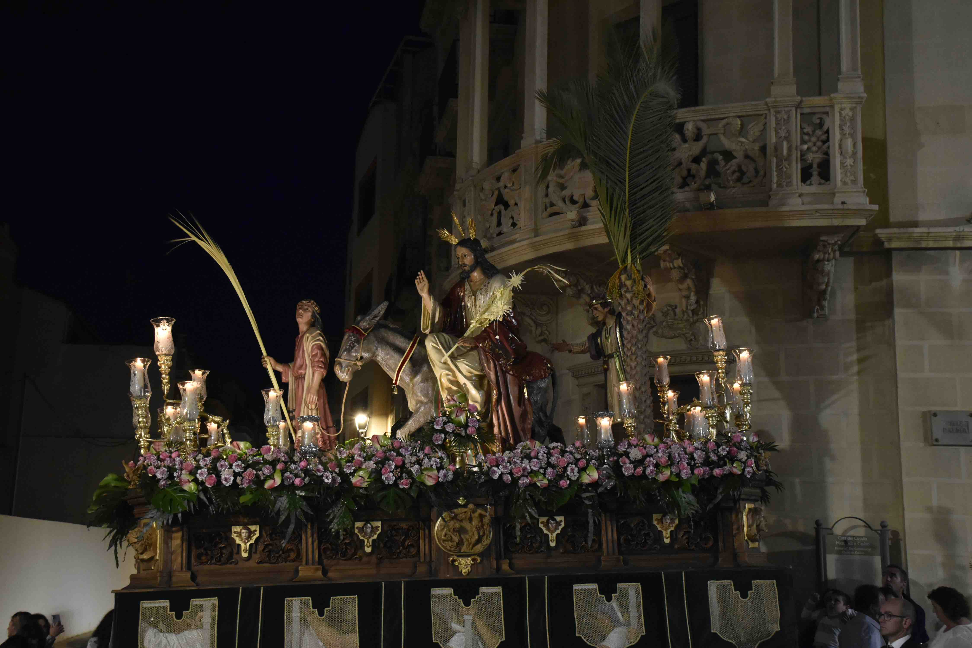
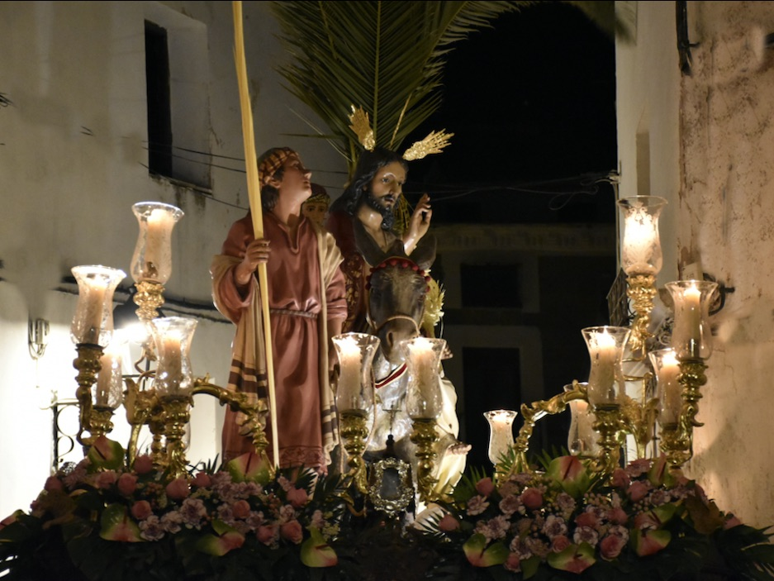
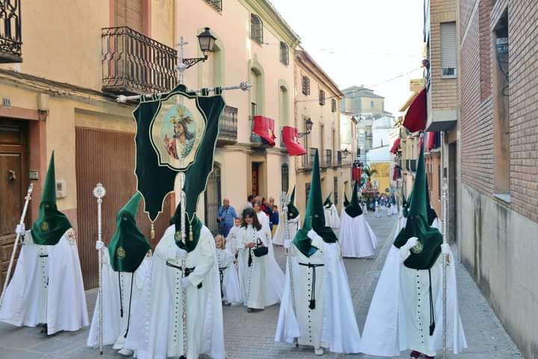
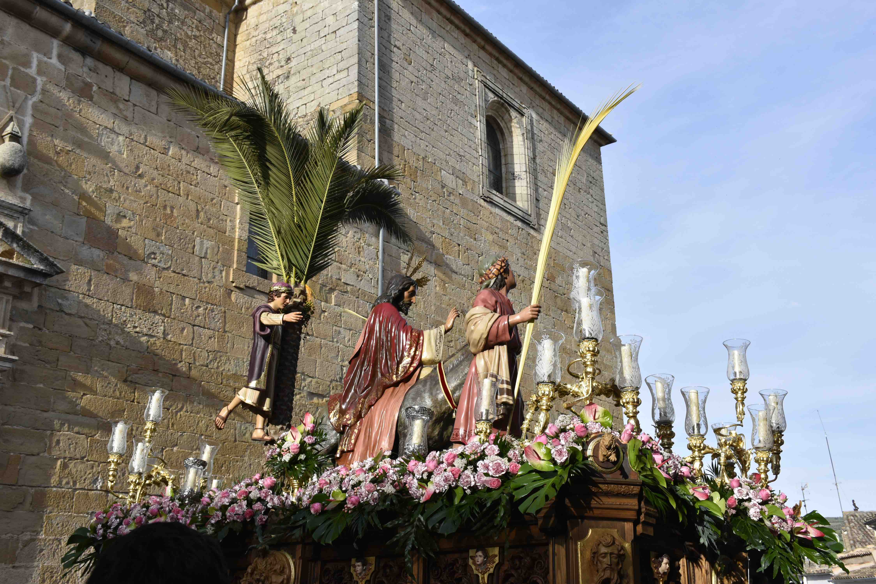
HOSANNA

Slide 7
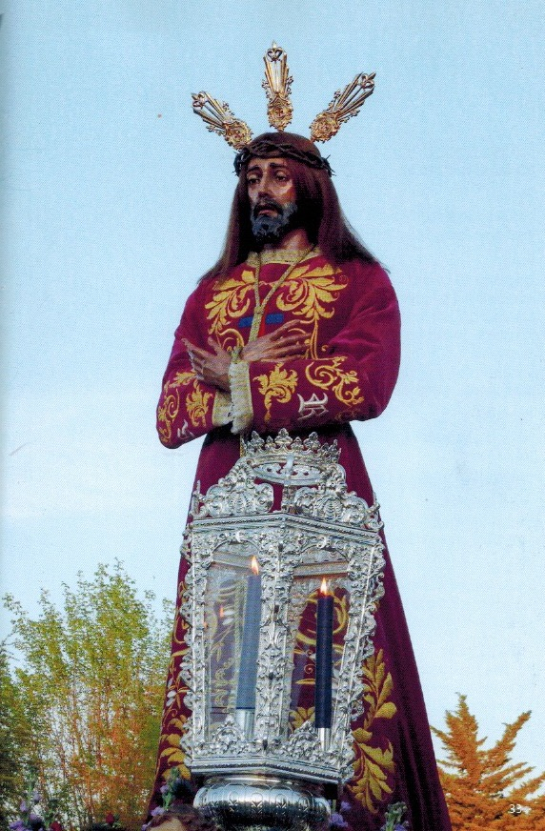
GRUPO
PARROQUIAL:
NUESTRO PADRE
JESÚS
RESCATADO
FUNDACIÓN:
Año 2010

Slide 8
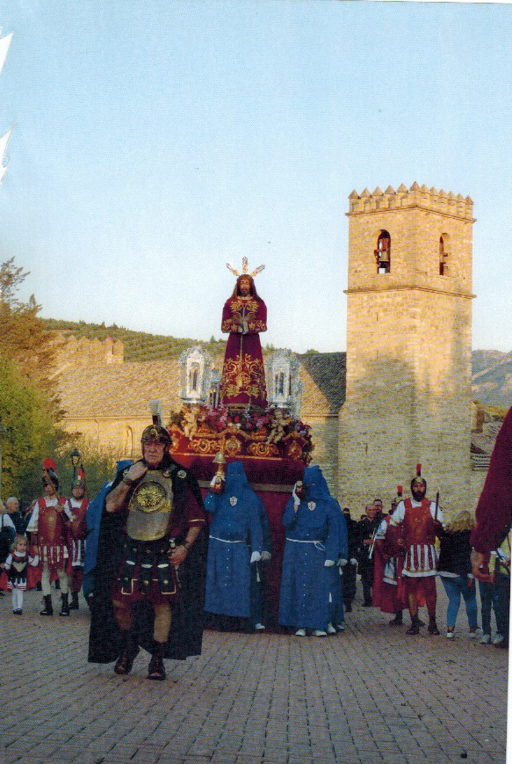
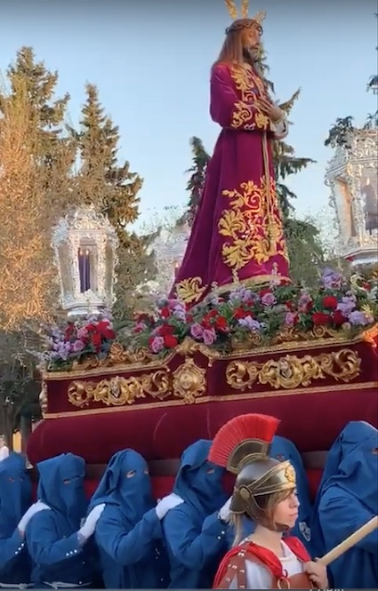
FUNDACIÓN:
Año 2010
IMAGEN:
CRISTO: J. Cerrillo (Córdoba)
TRONO:
J.R Martínez Romero (Villanueva)
HÁBITO:
Túnica y capirote azul añil.
ESTACIÓN:
Martes Santo 20 H

Slide 9
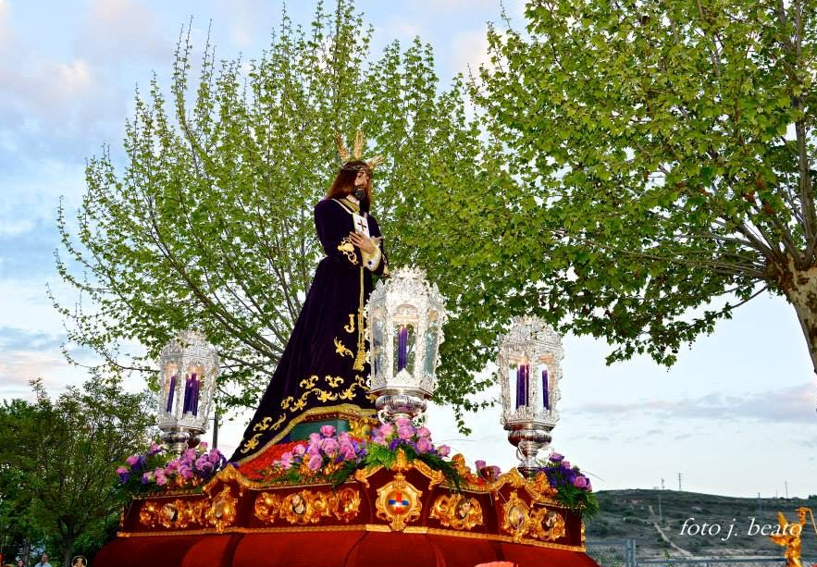
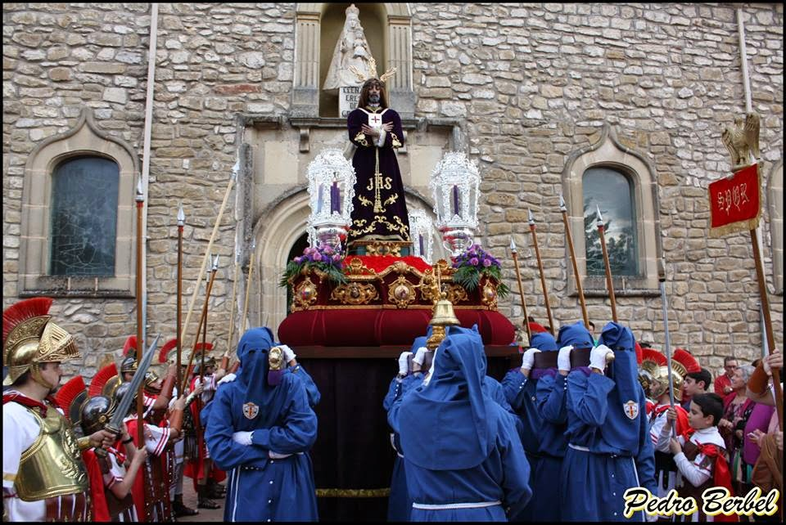
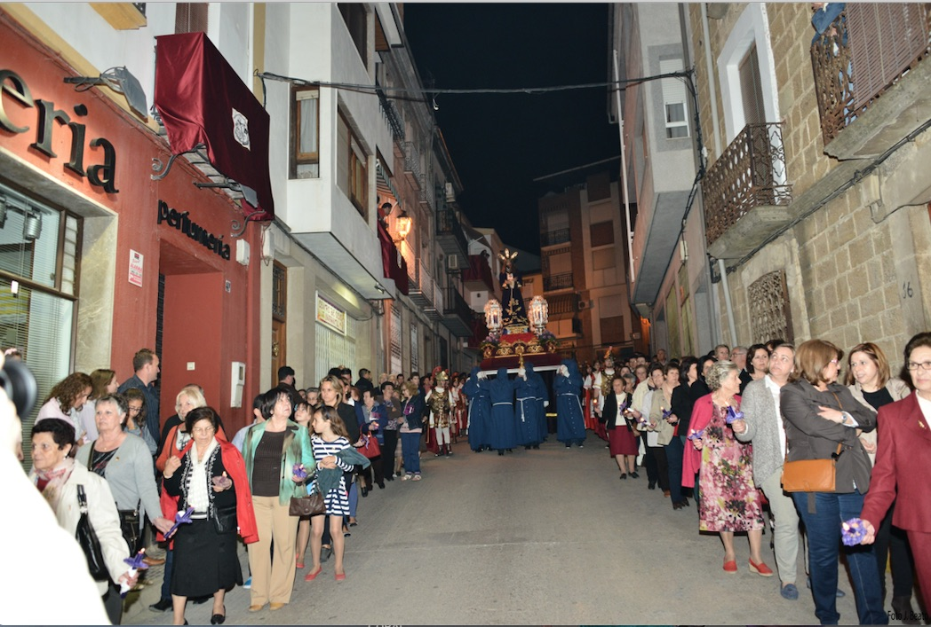
SUS
HERIDAS
NOS
CURARON

Slide 11
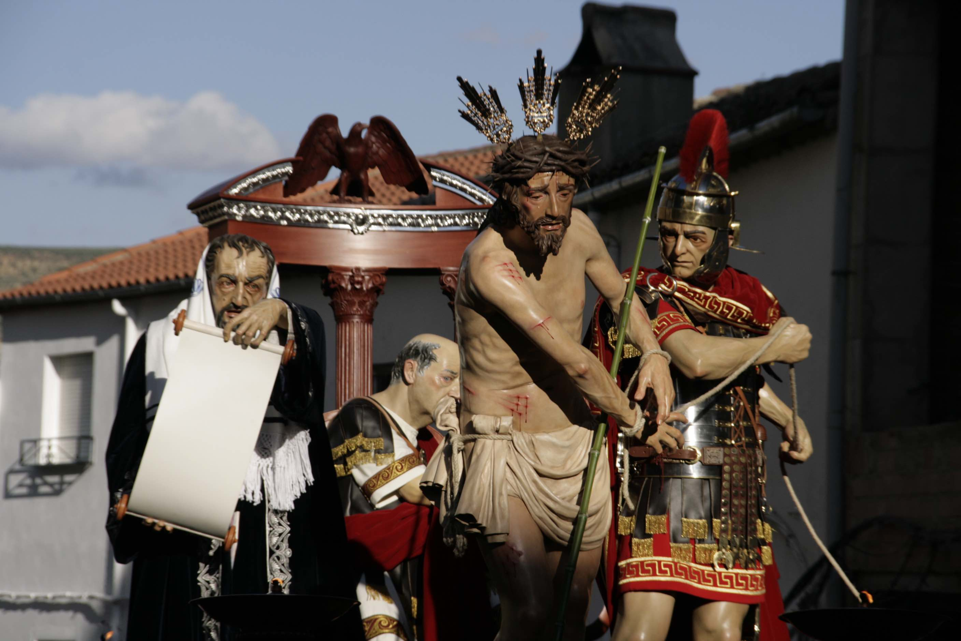
HERMANDAD:
EL
PRENDIMIENTO
FUNDACIÓN:
Año 1920

Slide 12
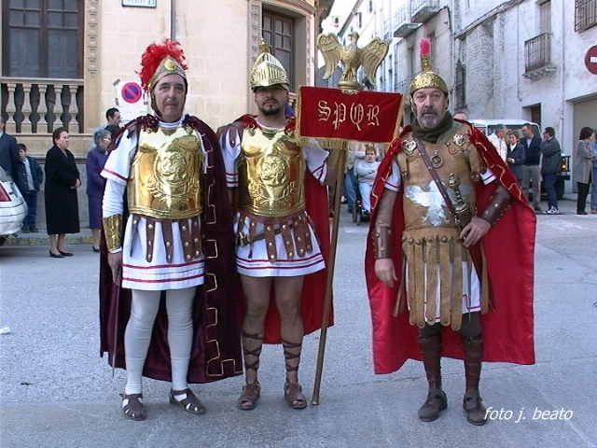
IMÁGENES:
Cristo:
M.A. Calero
(Villanueva)
Virgen:
D. Sánchez Mesa
HÁBITO:
Túnica Blanca
Capa y Capirote,
granate.
ESTACIÓN:
Jueves Santo 19 h

Slide 13
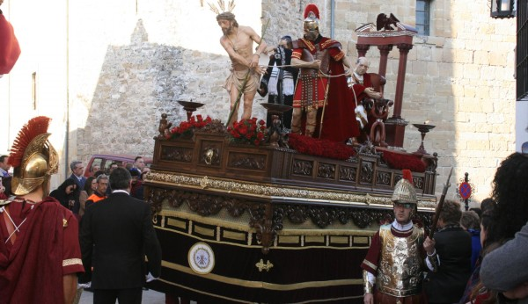
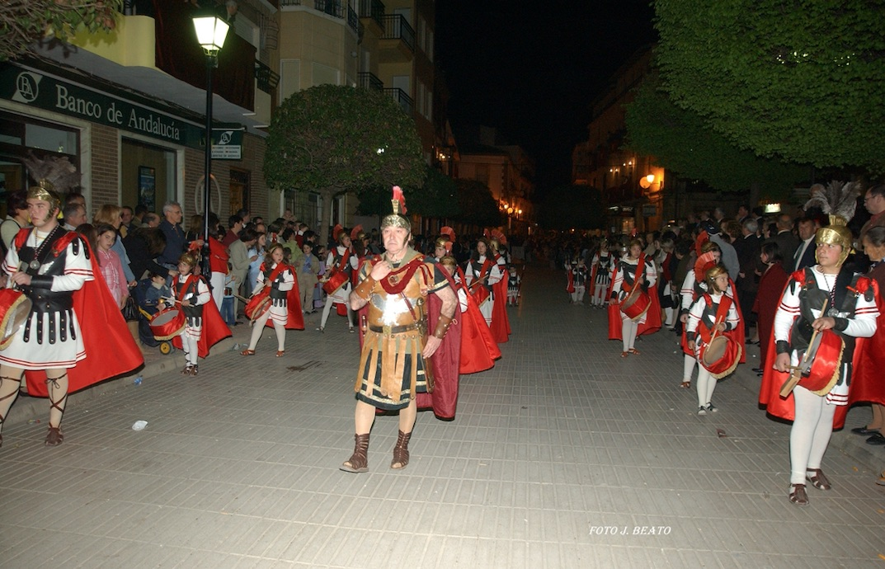
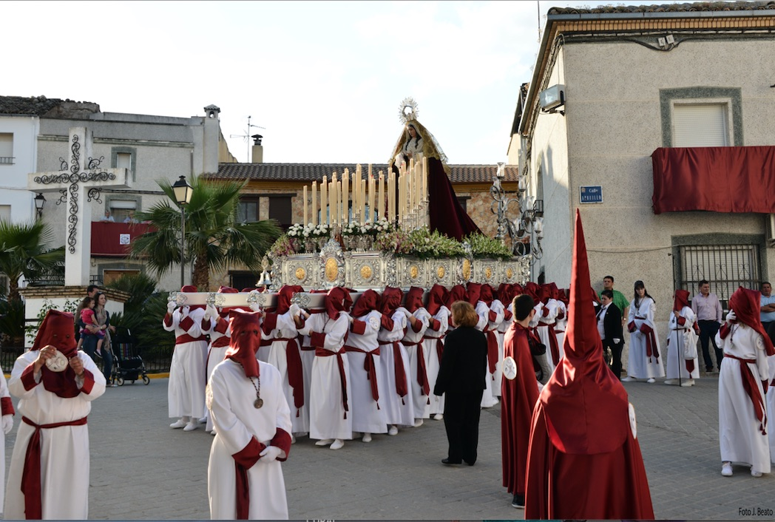
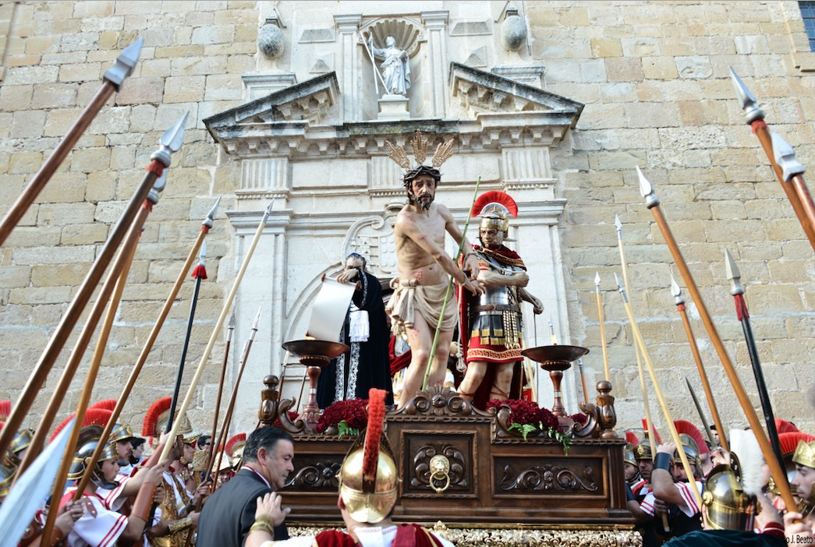
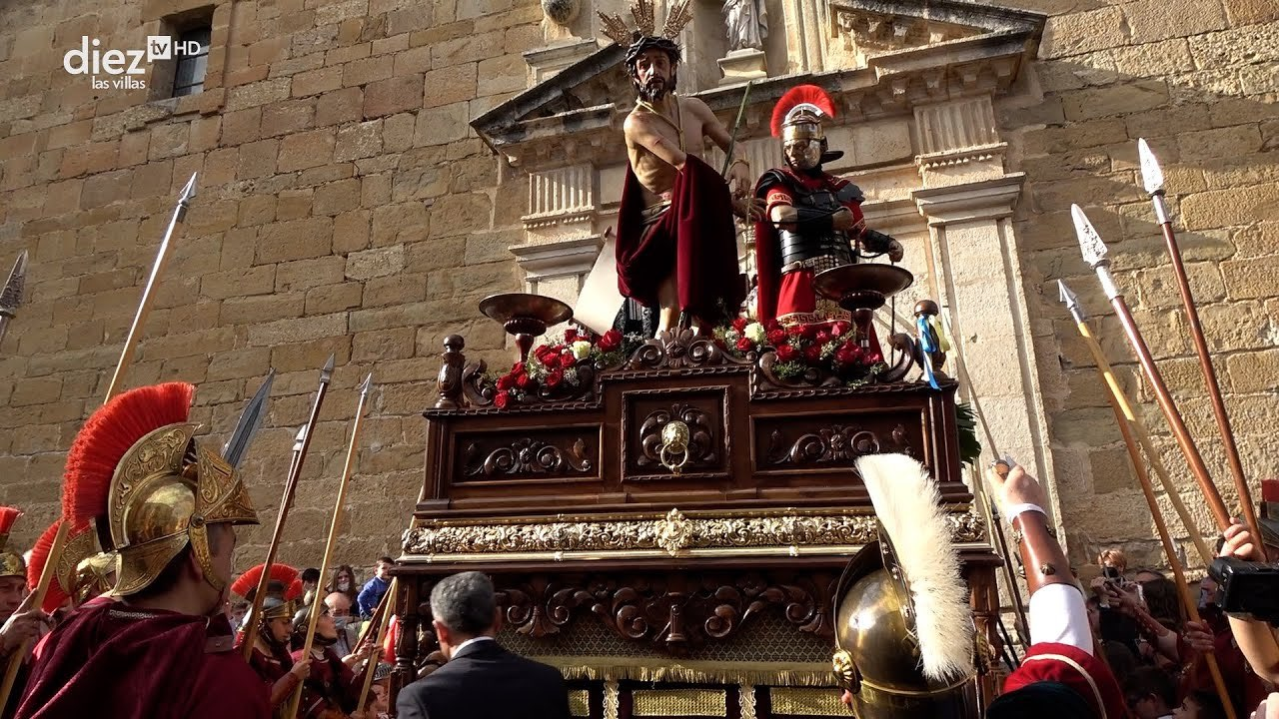
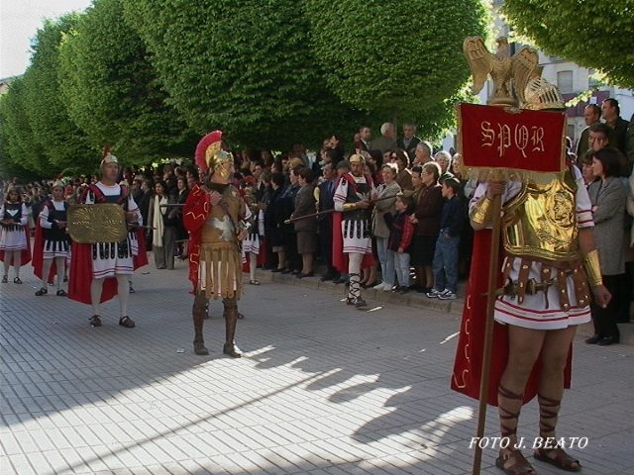
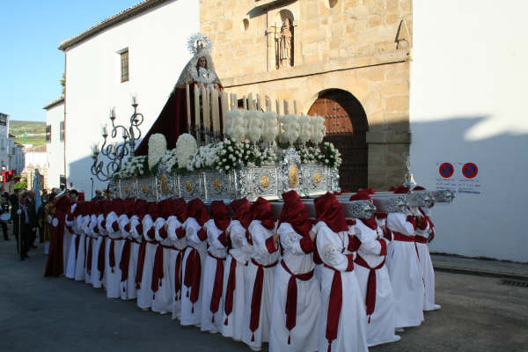
LA
VERDAD
O
S
H
A
R
Á
L
I
B
R
E
S

Slide 15
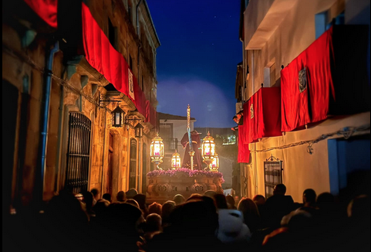
HERMANDAD:
NUESTRO PADRE
JESÚS
NAZARENO
FUNDACIÓN:
Año 1609/10

Slide 16
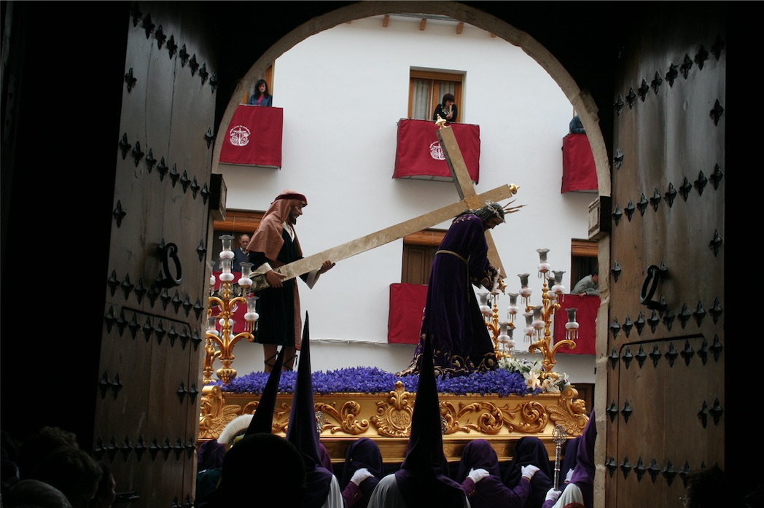
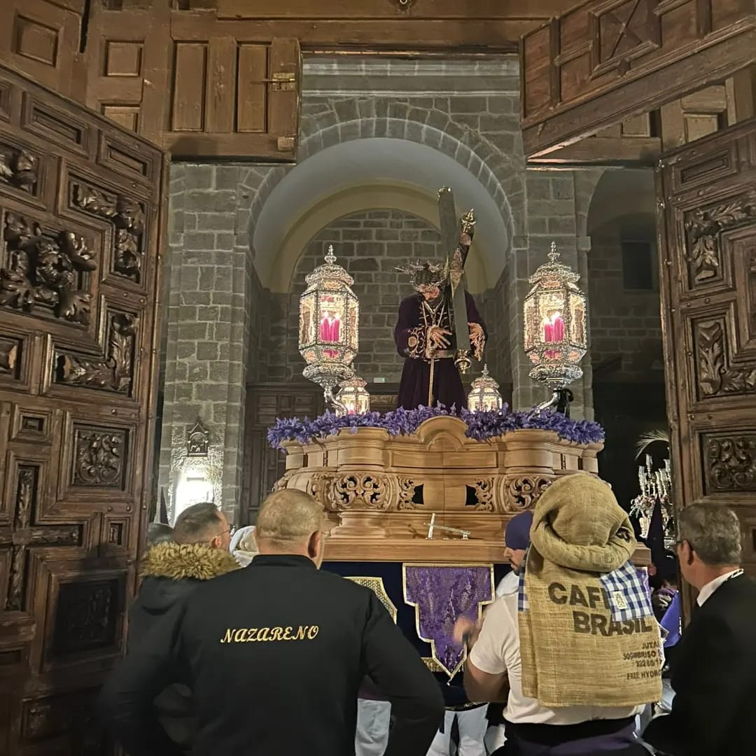
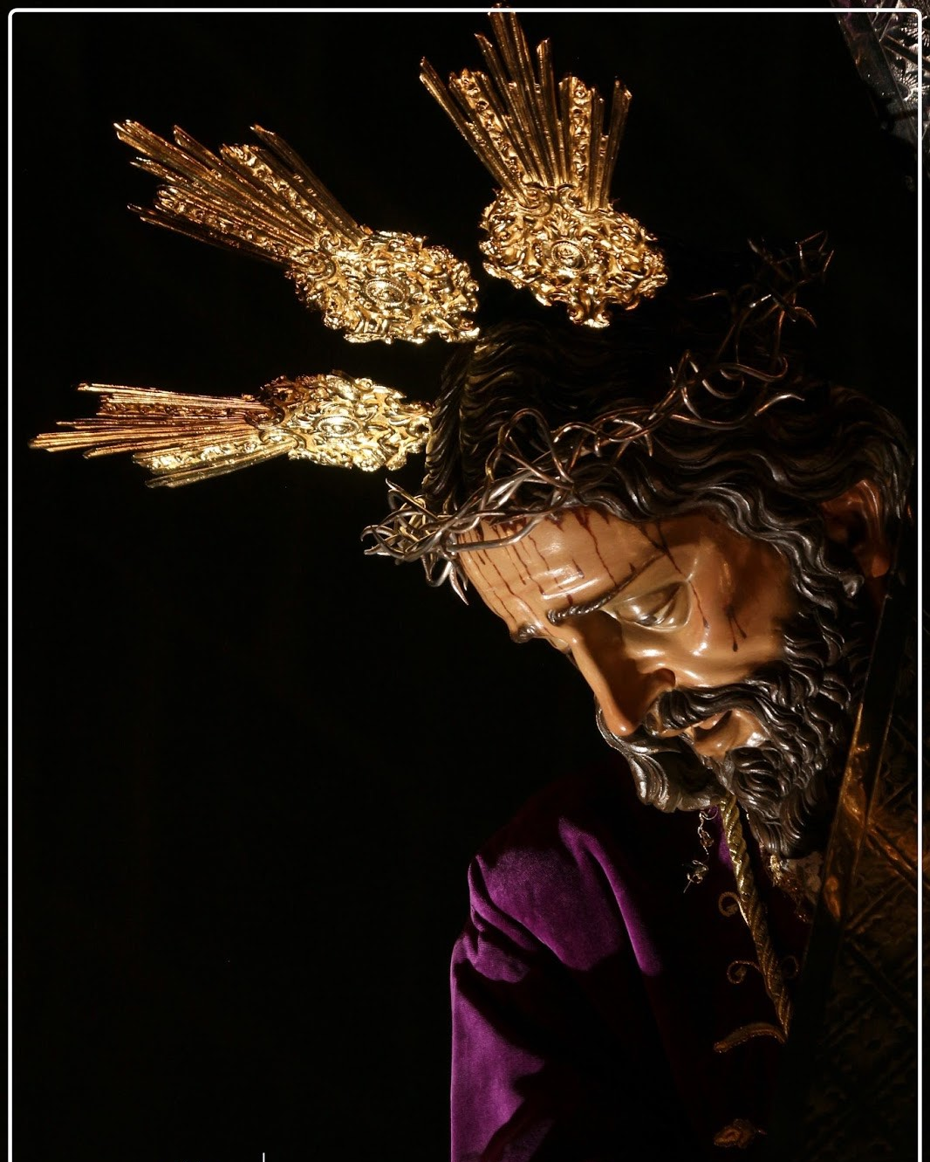
IMÁGENES:
Jesús y Juan:
J. Rivera (1942)
Verónica:
D. Sánchez Mesa
(1944)
HABITO:
Túnica y capirote
morados.
Capa Blanca.
ESTACIÓN:
Viernes Santo 6 h

Slide 17
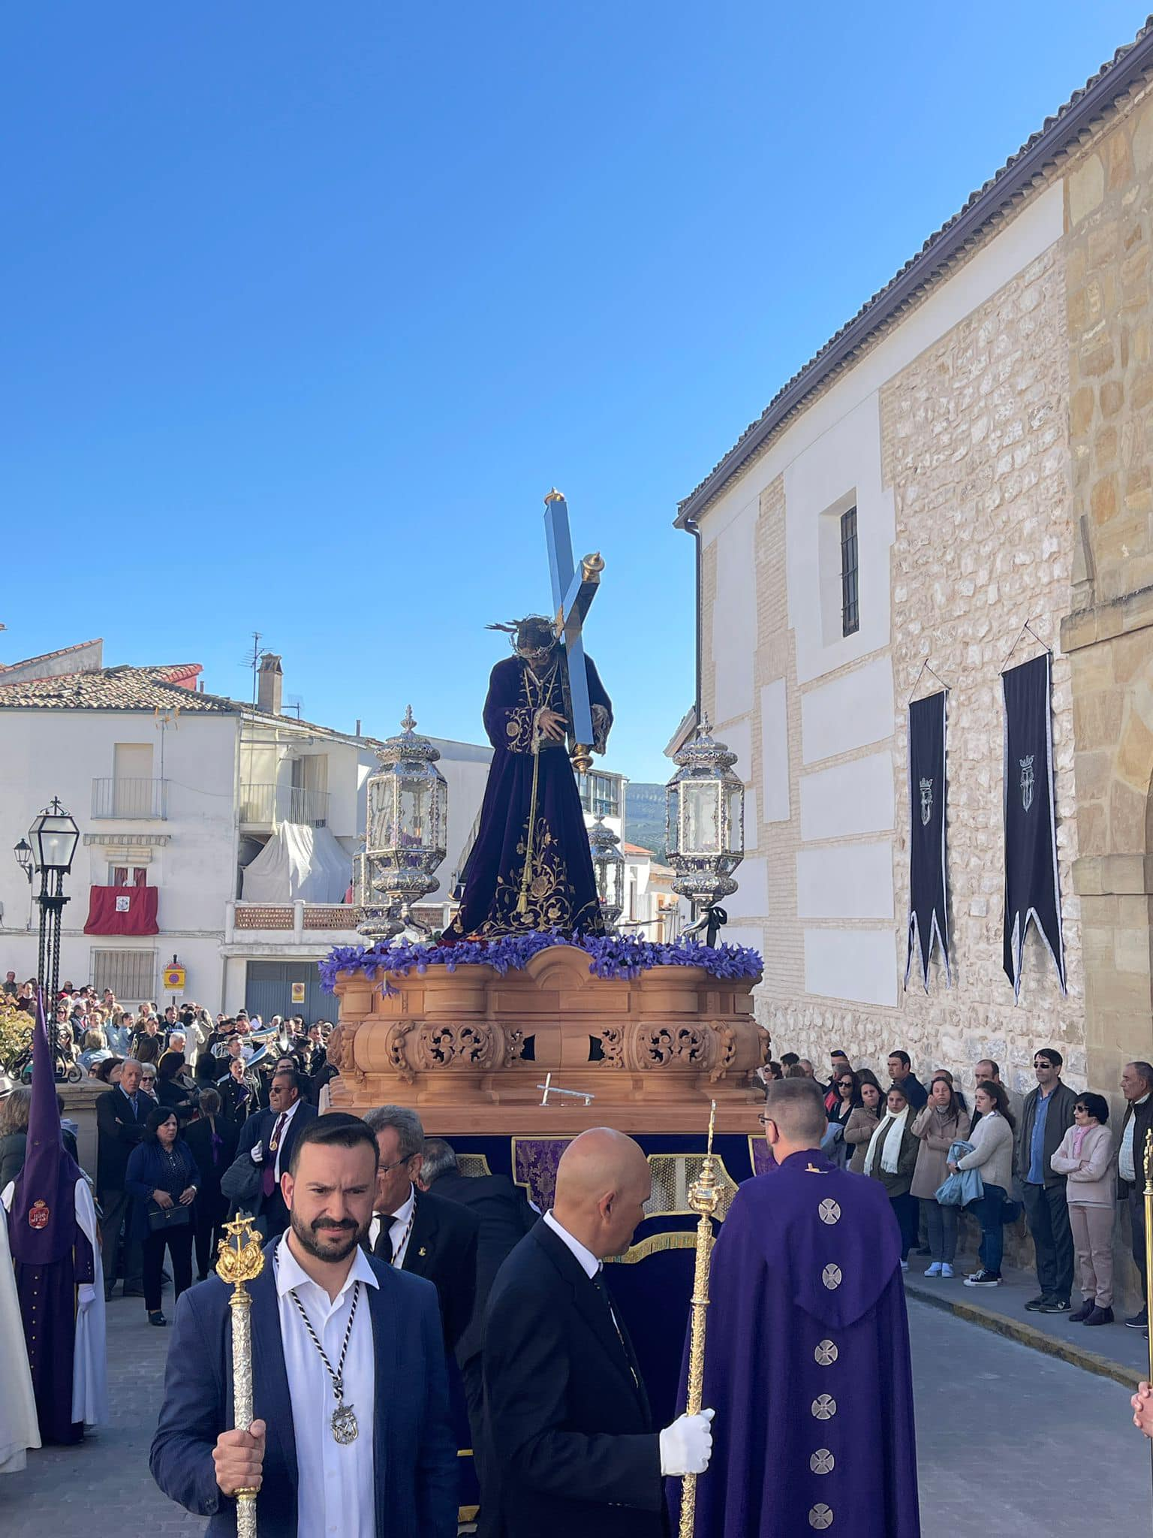
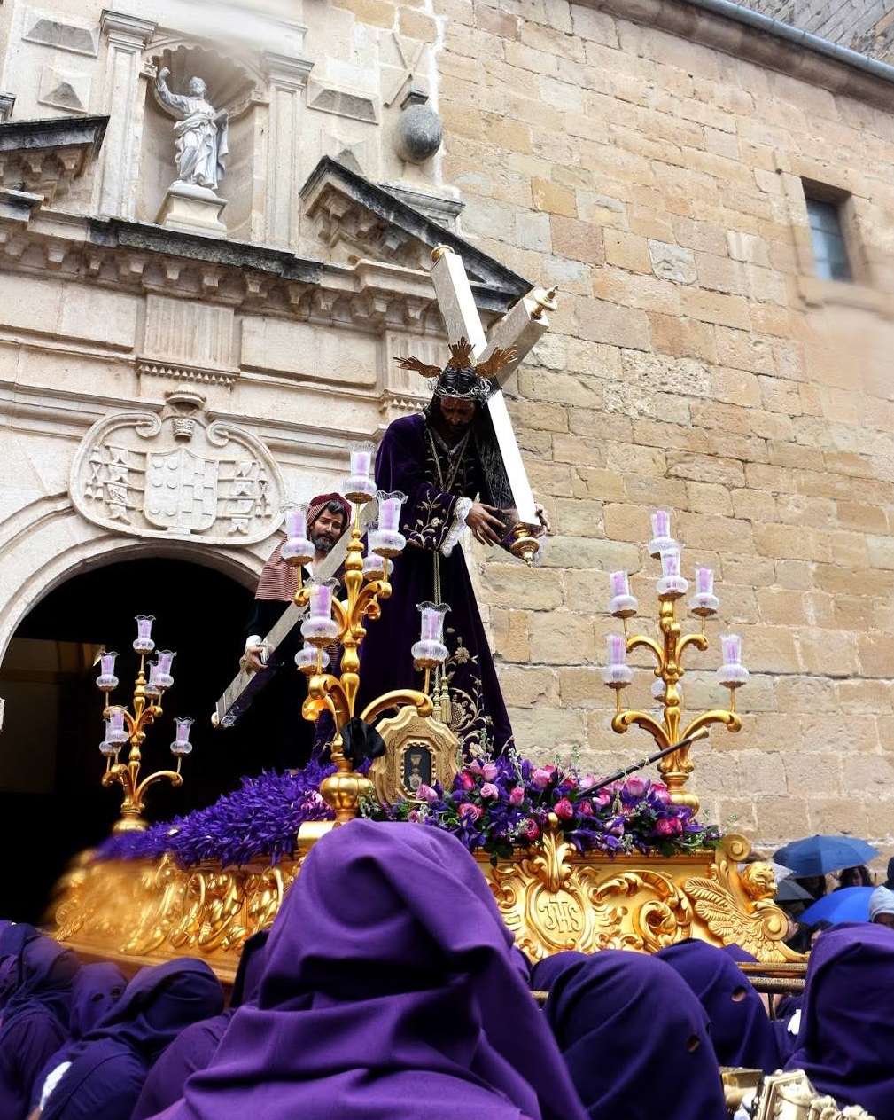
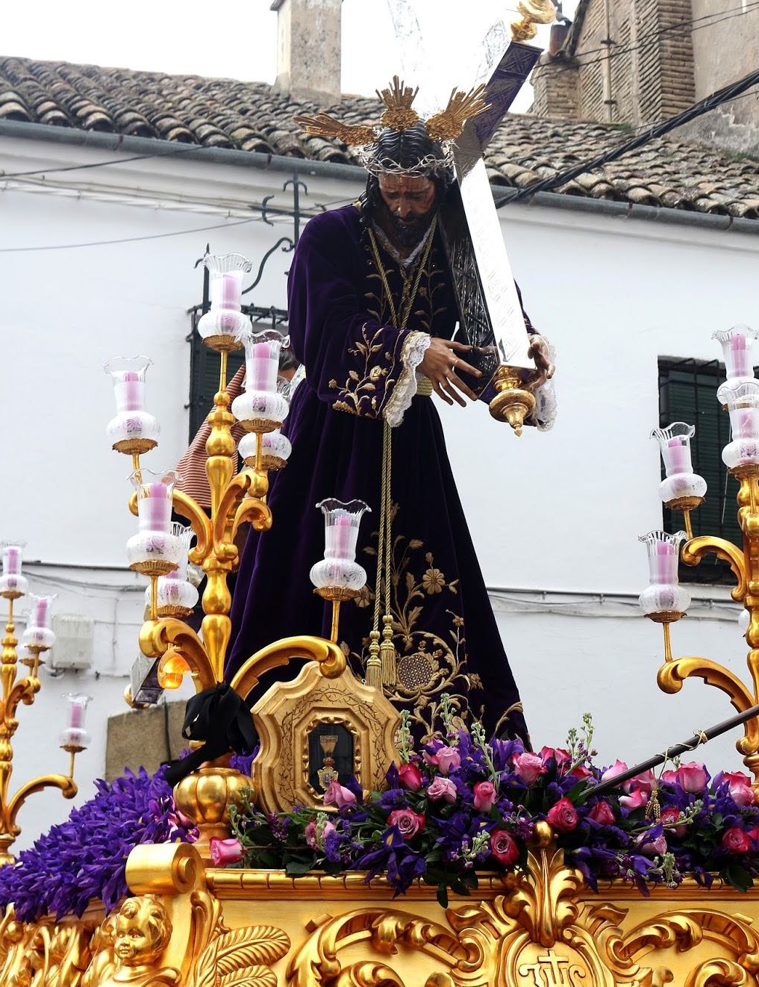
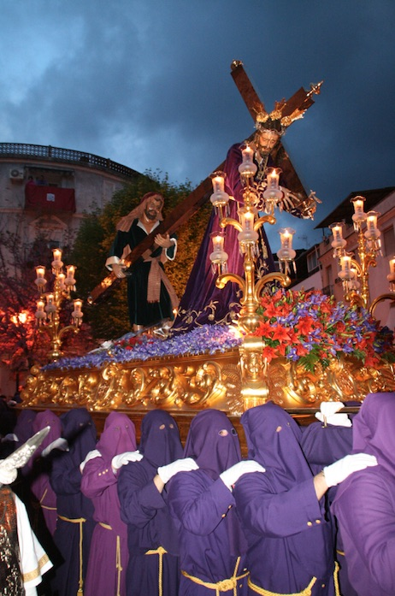
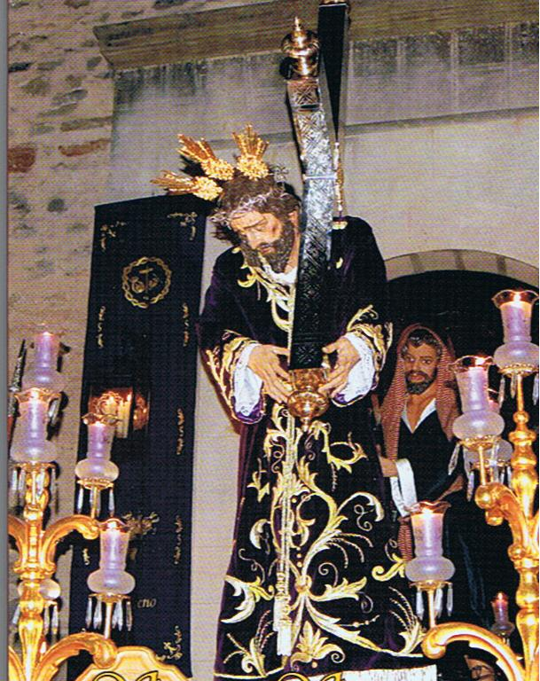
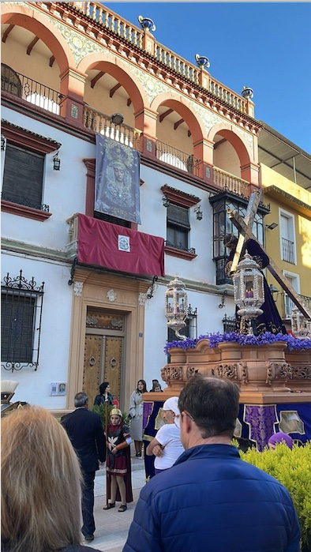
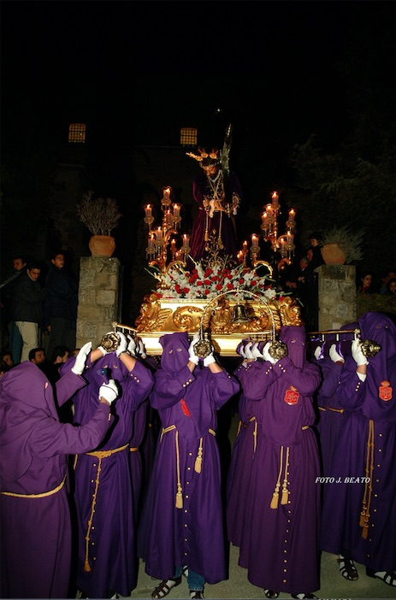
LA CRUZ
DEL
HOMBRE
SE
CONVIERTE
EN LA CRUZ
DE DIOS

Slide 18
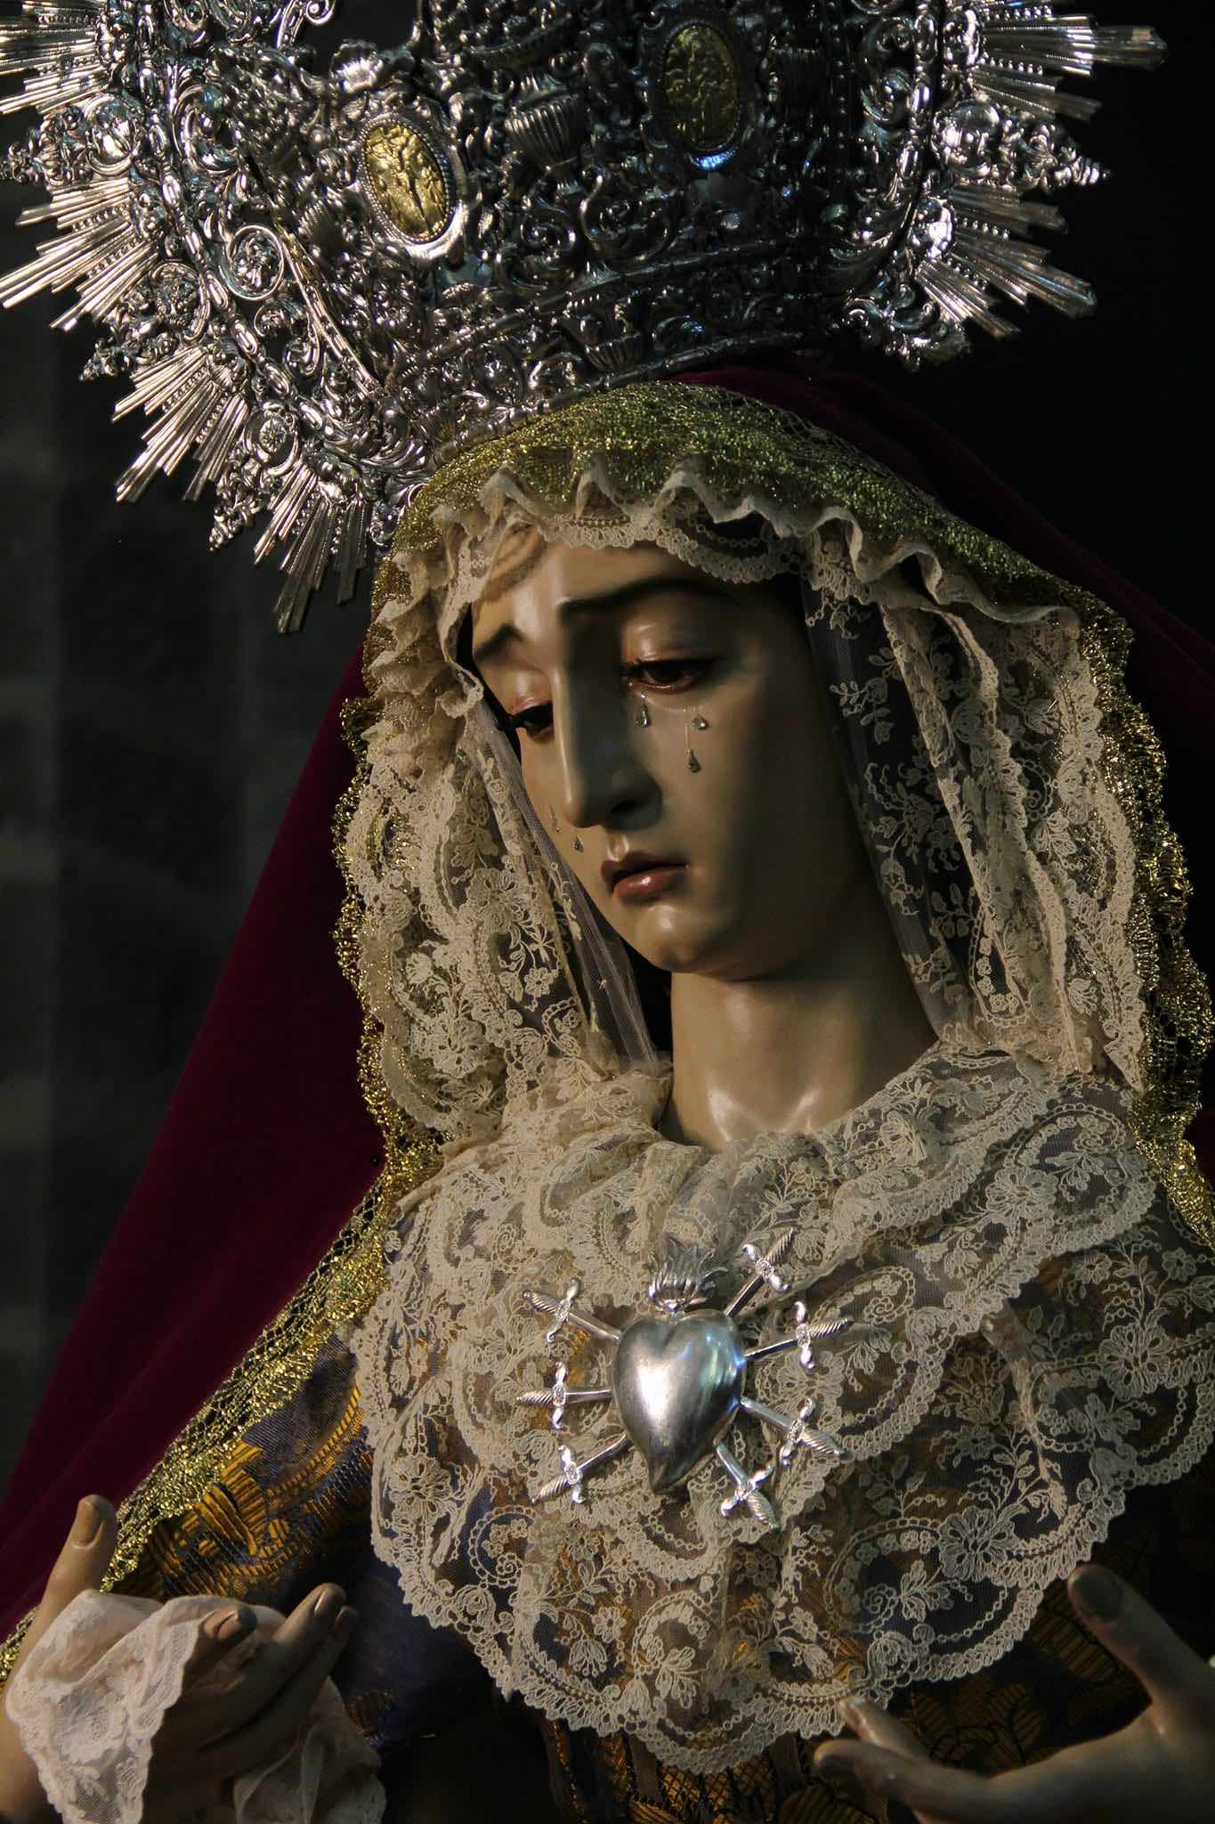
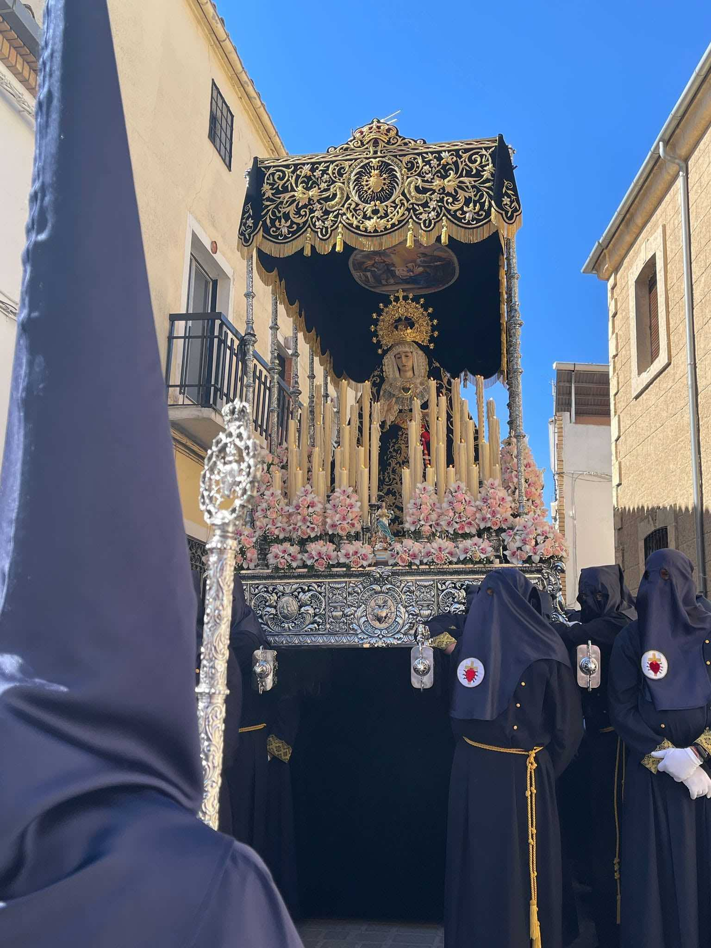
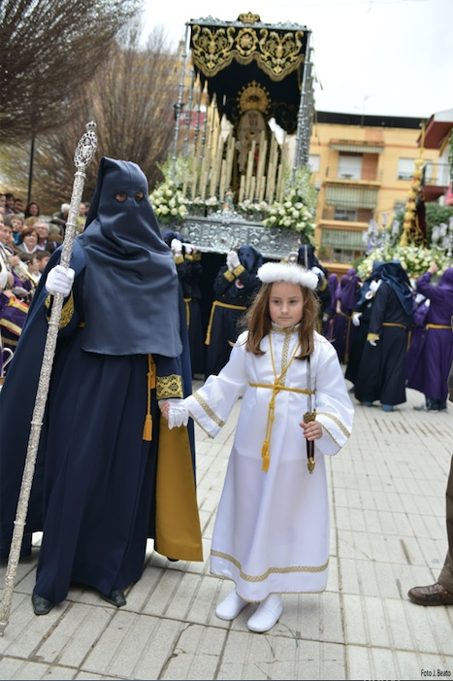
UNA
E
SPADA
T
E
TRASPASARÁ

Slide 19
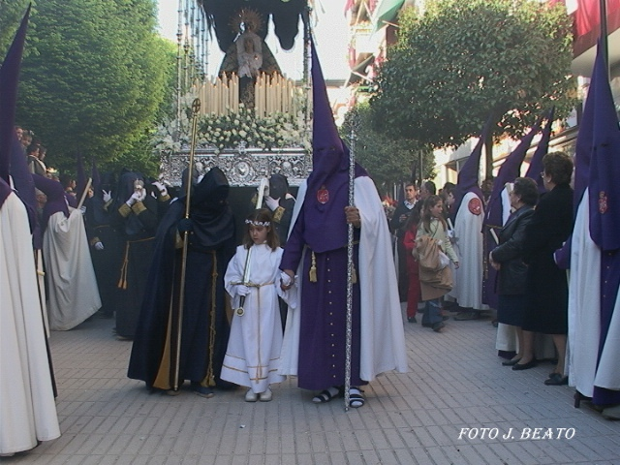
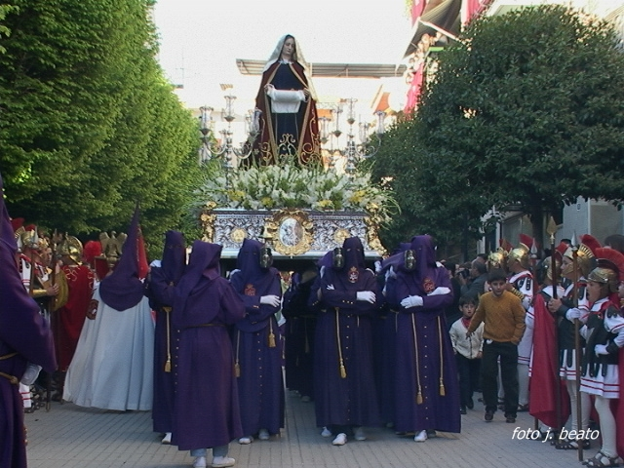
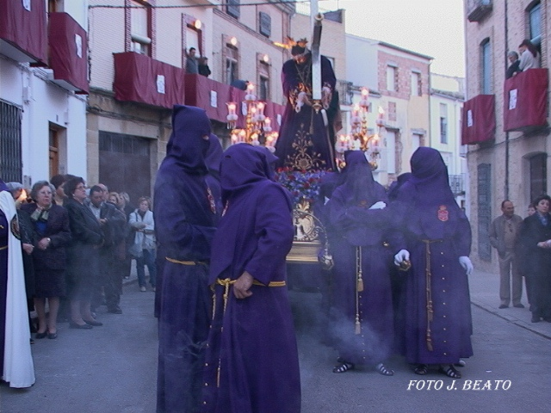
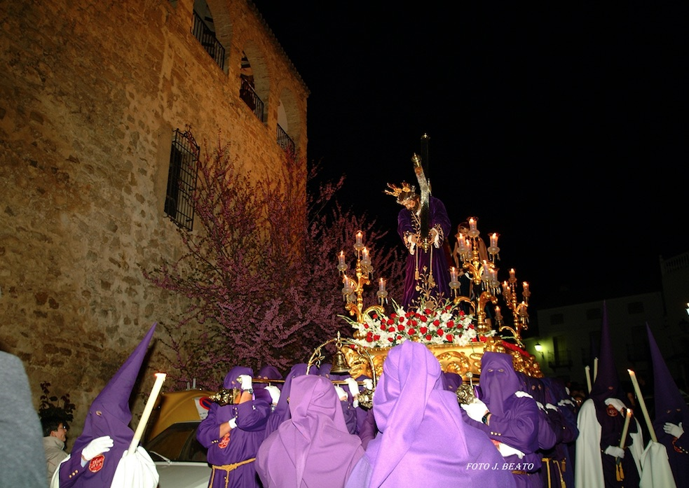
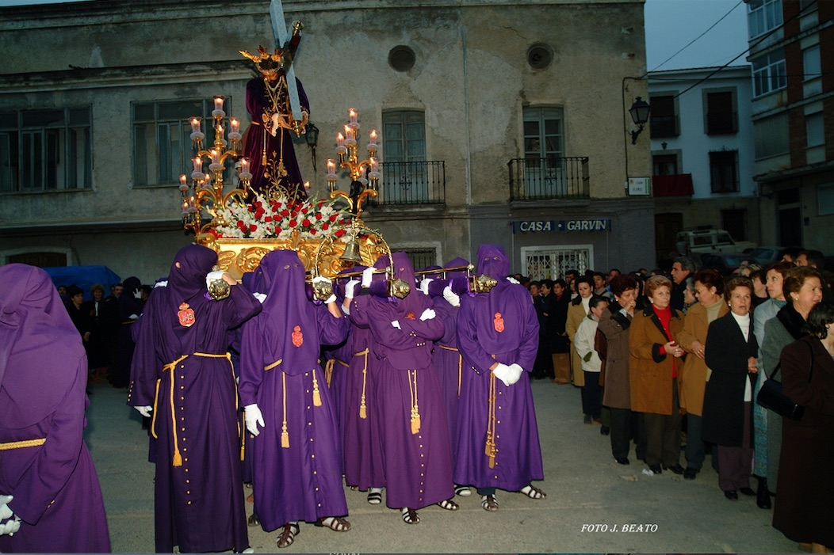
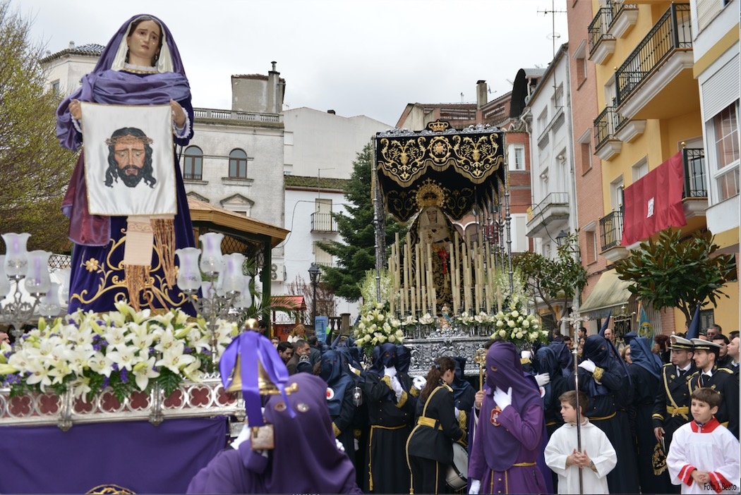
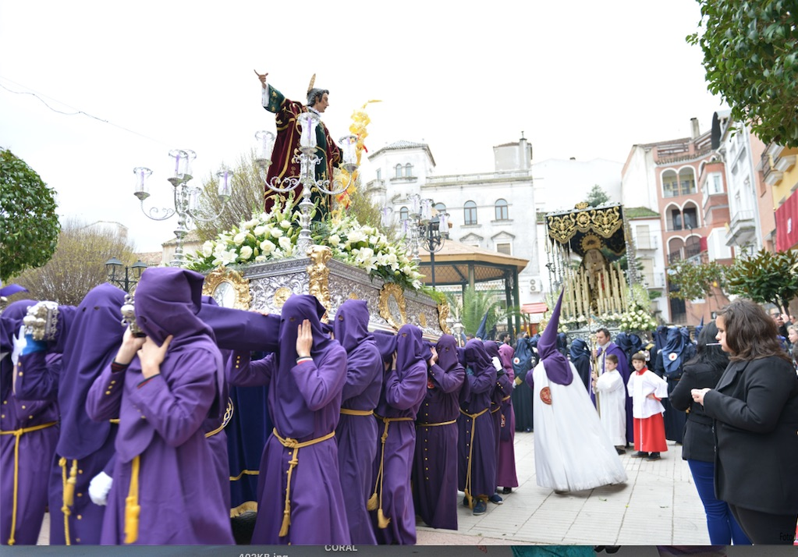
HEME
AQU
Í

Slide 20
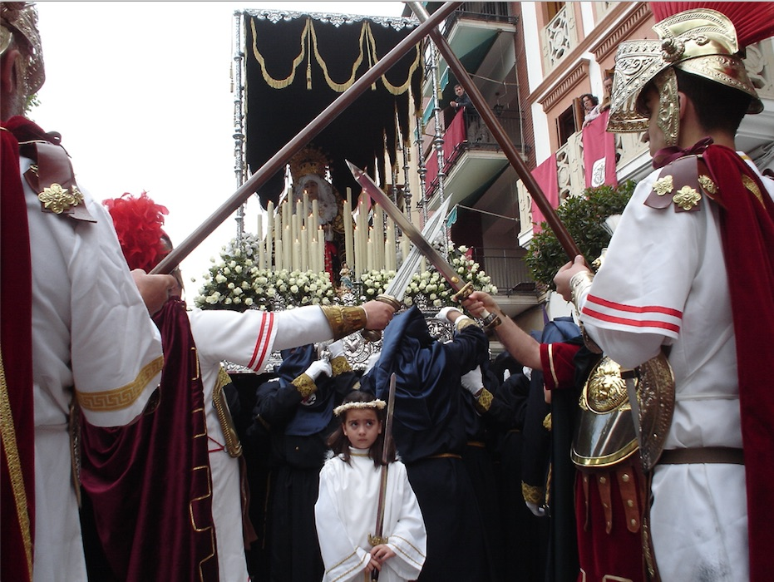
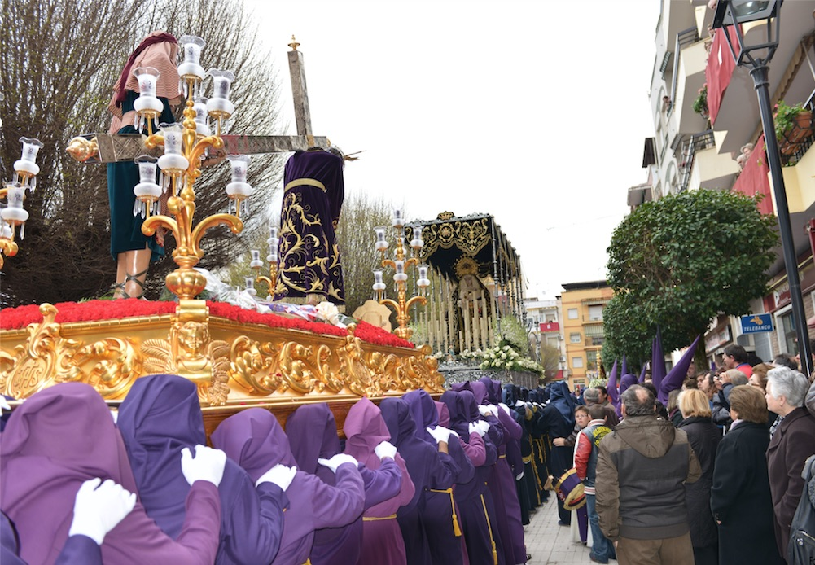
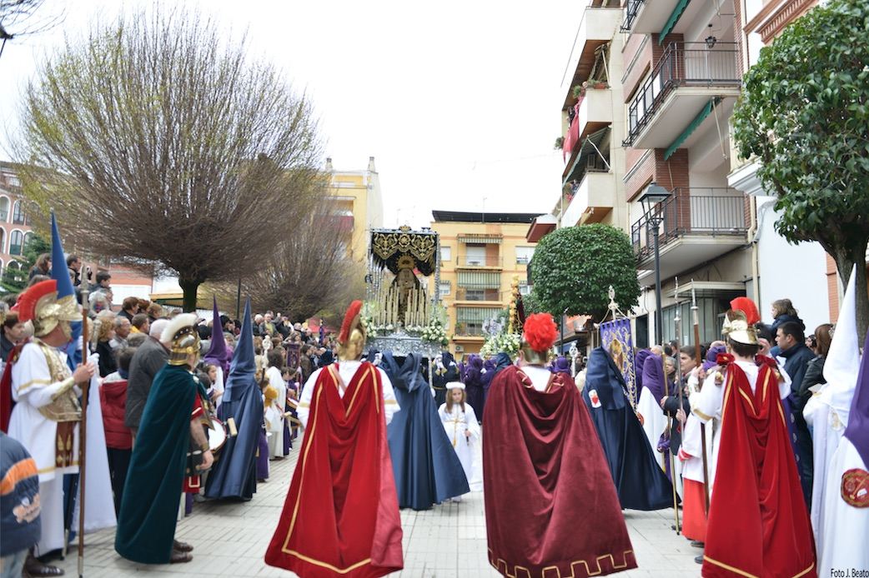
ROMPERÉ
LAS
LANZAS

Slide 23
HERMANDAD: EXPIRACIÓN
Y
AMARGURA
FUNDACIÓN :
AÑO 1905
(Orígenes :
Siglo XVII

Slide 24
IMÁGENES
Calvario:
D. Sánchez Mesa
Virgen:
Felipe Herreros
(2009)
HÁBITO:
Túnica hueso,
capa blanca
capirote y fajín rojo
ESTACIÓN:
Viernes Santo
17,30 h

Slide 25
TU
CRUZ
NOS
SALVA

Slide 27
JUNTO
A
LA
CRUZ
L
A
MA
D
R
E

Slide 29
HERMANDAD:
SANTO
ENTIERRO
FUNDACIÓN:
Año 1622
IMAGEN:
Cristo de Olot.
TRONO:
Plata y cristal. Quintana.(1940.Zaragoza)
HABITO:
Túnica y capirote negro. Detalles y encajes blancos.
ESTACIÓN.
Viernes Santo: 22 h

Slide 32
HERMANDAD:
NUESTRA
SEÑORA
DE LOS
DOLORES
FUNDACIÓN:
Año 1623
Estatutos 1993

Slide 33
IMAGEN:
Virgen:
D. Sánchez Mesa
(Año 1945)
HABITO:
Túnica y capa
de raso azul marino.
Encaje dorado.
ESTACIÓN PROPIA:
Viernes Santo
22,30 h

Slide 34
Soledad
=
Silencio
de
Dios

Slide 36
HERMANDAD:
EL
RESUCITADO
FUNDACIÓN:
Año 1992

Slide 37
IMÁGENES:
Señor Resucitado: J.A. Cabello María Stma del Rosario.
D. Sánchez Mesa (1943)
TRONOS:
Cristo: De plata.
Virgen: Madera y oro.
HÁBITOS:
Túnica blanca,
capa raso blanco.
ESTACIÓN:
Domingo Resurrección 10 h

Slide 38
HA
RESUCITADO
NO
ESTÁ
AQUÍ

Slide 39
ALELUYA

Slide 40
fin
FONDO FOTOGRÁFICO:
José Sánchez Mora
El Beato
ubedaiglesiadigital.es
efm

